Slide 1

Алгоритм діагностики фенотипів та ендотипів ХРС з позицій EPOS 2020
Пухлік Сергій Михайлович – доктор медичних наук, професор

Slide 2
ЕПОС 2020
Хронічний риносинусит (ХРС) є клінічним синдромом, а не специфічним захворюванням, що характеризується постійним симптоматичним запаленням носа і слизової оболонки навколоносових пазух протягом більше 12 тижнів.
Це визначення навмисно широке і нічого не говорить про етіологію, патогенез, клінічні прояви або анамнезі.
У невеликої групи пацієнтів синдром ХРС виникає в зв'язку з відомим системним розладом або локальним процесом.
З точки зору патогенезу, ці фактори господаря і навколишнього середовища взаємодіють з часом, викликаючи один або кілька механістичних шляхів (ендотіпов) хронічного запалення тканин, які призводять до клінічної картині (фенотип).

Slide 3
Історія
Історично, ХРС був розділений на дві групи в залежності від наявності або відсутності поліпів, і, за приблизними оцінками, кортикостероїди зазвичай використовувалися для CRSwNP і антибіотики для CRSsNP.
Обгрунтування цих схем було засновано на давніх припущеннях, що CRSsNP був результатом не повністю вилікуваний гострої бактеріальної інфекції, яка потім стала «хронічної», а CRSwNP мав деяку зв'язок з локальною або системної «алергією».
Хірургія була єдиним варіантом для невдач. Як мінімум 20 років було ясно, що ця оцінка в кращому випадку спрощена.

Slide 4
Фенотип та ендотип
Дані сучасних клінічних досліджень вказують на гетерогенну природу хронічного риносинуситу.
Варіанти клінічного перебігу та лежать в їх основі біомолекулярні механізми формують фенотип і ендотіпи захворювання.
Основною метою ендо- та фенотипування є перехід до персоналізованої терапії.
У довгостроковій перспективі фенотипування може допомогти у випадках важкого, неконтрольованого перебігу риносинусита, а також при наявності супутніх патологій.
Іншим важливим завданням є можливість прогнозування результату захворювання, ймовірність рецидиву і розвитку коморбідних станів

Slide 5
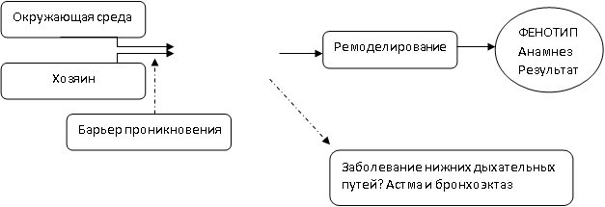

Етіологія та патогенез ХРС
Навколишне середовище
Ендотип
Ремодулювання
Хазяїн
Бар’ер проникнення
Захворювання нижніх д.ш.
Астма та бронхоектаз

Slide 6
Імунна відповідь
Коли бар’єр порушується, виникає самостійна імунна захисна відповідь, що характеризується клітинним та цитокінним набором, спрямованим на один із трьох класів патогенів: імунні відповіді типу 1 спрямовані на віруси; відповіді типу 2 спрямовані на паразитів, а типу 3 – на позаклітинні бактерії та грибки.
У випадках із ХРС проникнення через бар’єр призводить до хронічної запальної відповіді, що не розрішується, а все ще зазвичай йде шляхами типу 1, 2 або 3 окремо чи в поєднанні.
Запалення типу 2 характеризується цитокінами IL-4, IL-5 та IL-13, а також активацією і залученням еозинофілів і тучних клітин. Дослідження ХРС виявило, що пацієнти з окремим або змішаним ендотипом типу 2 зазвичай більш резистентні до сучасного лікування, демонструючи високий рівень рецидивів порівняно з окремими ендотипами типу 1 або 3.

Slide 7
Зміни до класифікації
Координаційна група EPOS 2020 вирішила розглядати ХРС в контексті первинного та вторинного та розділяти кожен на локальну та дифузну форму на основі анатомічного поширення.
У випадку первинного ХРС, захворювання розглядається за домінуючим ендотипом: тип 2 або не тип 2

Slide 8
Класифікація первинного ХРС
(адаптовано із Grayson et al.)
Анатомічна локалізація Переважання ендотипа Приклади фенотипів
Алл.Гриб.РС
AFRS
2 тип
Локалізований (однобічний)
не-2тип
Изольований синусит
Первинний ХРС
Дифузний (двобічнний)
2 тип
ХРСзНП еХРС AГРС CCAD
не-2тип
Не еХРС
(Non-eCRS)
AFRS, allergic fungal rhinosinusitis; CCAD, central compartment allergic disease; CRSwNP, chronic rhinosinusitis with nasal polyps; eCRS, eosinophilic CRS.

Slide 9
Класифікація вторинного ХРС
(адаптовано із Grayson et al)
Анатомічна локалізація Перевага ендотипа Прикдади фенотипів
- Одонтогенний
- Грибкове тіло
- Пухлина
Локальна патологія
Локалізований (однобічний)
PCD
CF
Вторинний ХРС
Механічний
GPA
EGPA
Дифузний (двобічний)
Запальний
Имунний
Селективний імунодефіцит
CF, cystic fibrosis; EGPA, eosinophilic granulomatosis with polyangiitis (Churg-Strauss disease); GPA, granulomatosis with polyangiitis (Wegener’s disease); PCD, primary ciliary dyskinesia.

Slide 10
Діагностика ХРС
Риносинусит має на увазі, що риніт та синусит існую спільно, і що фізіологічно та патофізіологічно важко розрізняти ніс та навколоносові пазухи, хоча одна ділянка може бути більш уражена, аніж інша.
На рівні первинної ланки, лікарі загальної практики можуть розрізняти риносинусит і риніт, на рівні вторинної ланки ЛОР-хірурги можуть розрізняти фенотипи риносинуситу, а на рівні третинної ланки ринологи можуть розрізняти ендотипи риносинуситу

Slide 11

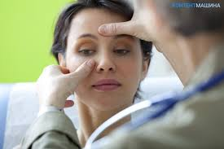
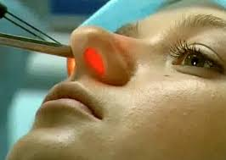
Діагностика ХРС
Діагностика ХРС вимагає, щоб додатково до постійних симптомів було об'єктивне підтвердження запалення (поліпи, набряк або виділення в середньому носовому ході).
Дослідження носової порожнини необхідно виконувати за допомогою ендоскопа з особливою увагою до середнього носового ходу.

Slide 12
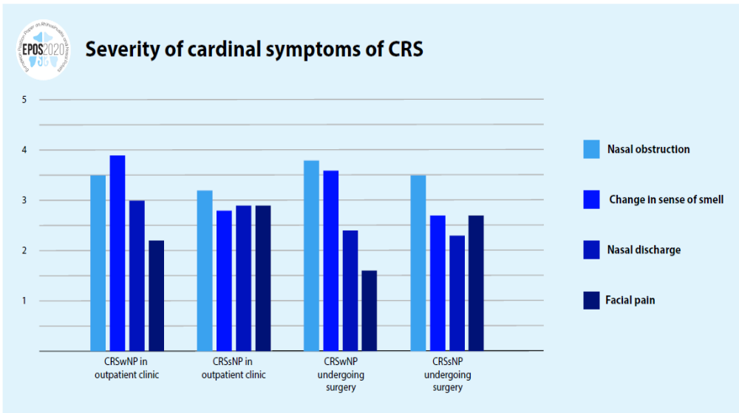
Головні симптоми ХРС

Slide 13
ЗАВДАННЯ ЛІКАРЯ ПЕРВИННОЇ ЛАНКИ ЩОДО ХРС
Сімейний лікар повинен провести диф. діагностику між хронічним ринітом та ХРС за анамнезом, характерними скаргами.
Призначити лікування:
Самоосвіта/e-Health
Сольовий спрей/промивання
ІНКС
Уникати антибіотиків
Уникати провокуючих факторів

Slide 14
Вторинна ланка
Перевірка на наявність виліковних /супутніх захворювань* Анамнез та повне ЛОР-обстеження Назальна ендоскопія
Дифузний/двосторонній ХРС
Місцевий/односторонній ХРС
Відсутній (явний) ХРС
Дотримуйтесь схеми лікування EPOS 2020 для дифузного/двостороннього ХРС
Проведення КТ (невідкладно при підозрі на пухлину)
Діагноз відхилено Перегляньте диференційну діагностику
Діагноз підтверджено Імовірно знадобиться хірургічне втручання Застосовуйте, якщо необхідно/при підозрі на злоякісне новоутворення
Розгляньте проведення КТ Перегляньте диференційну діагностику

Slide 15
Засоби діагностики
Були оцінені різні засоби візуалізації в діагностиці риносинуситу [традиційна рентгенографія, комп’ютерна томографія (КТ), конусно-променева КТ та магнітно-резонансна томографія (МРТ)].
Загальна КТ залишається золотим стандартом при радіологічній оцінці ринологічних захворювань, особливо ХРС⁽

Slide 16

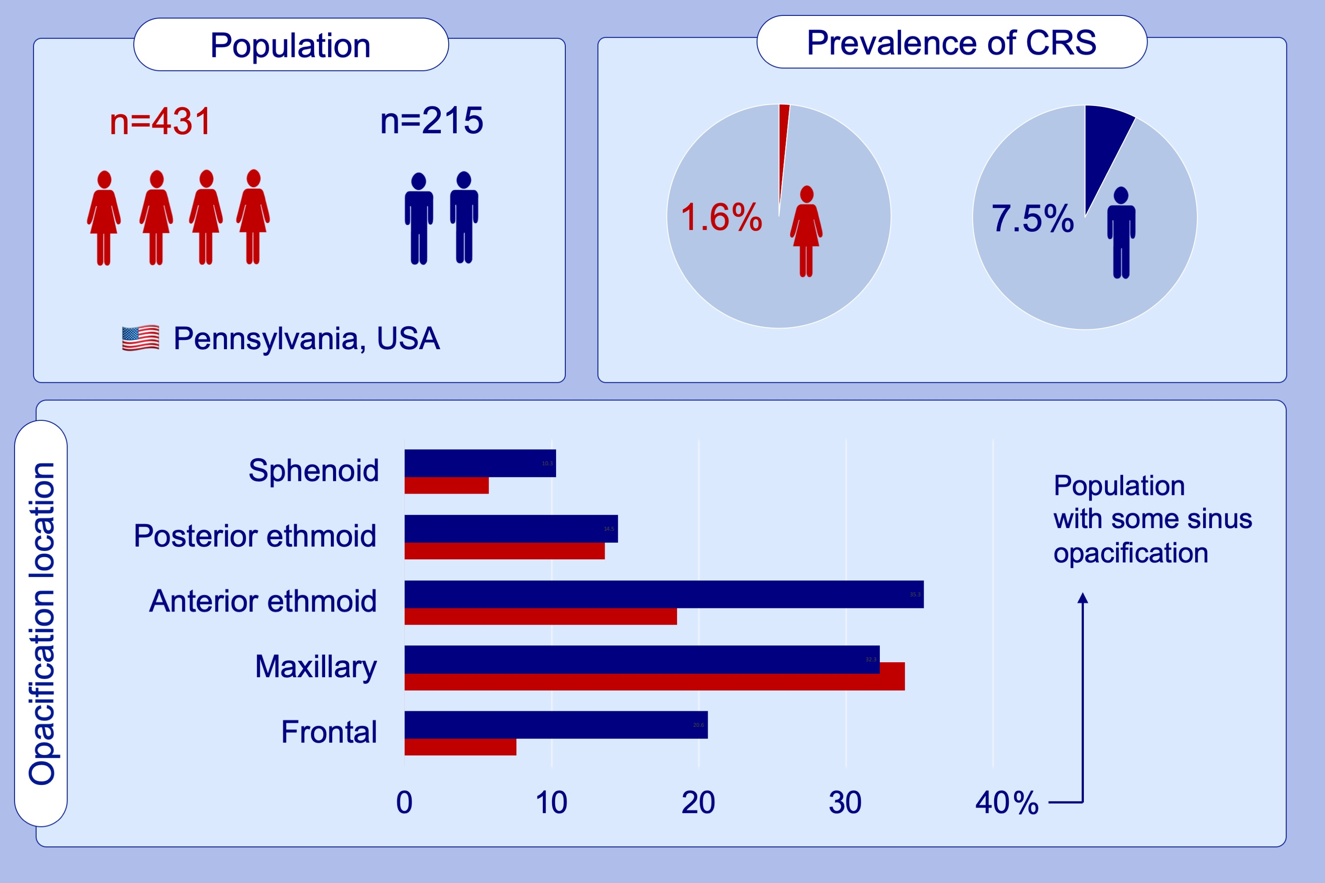
Рентгенологічне запалення носових пазух і симптоми хронічного риносинуситу в популяційної вибірці
Annemarie G. Hirsch, Cara Nordberg, Karen Bandeen‐Roche, Bruce K. Tan, Robert P. Schleimer, et al.
Allergy. 2020; 911-920 https://doi.org/10.1111/all.14106
© 2019 EAACI and John Wiley and Sons A/S. Published by John Wiley and Sons Ltd.
Notes:
HIGHLIGHTS
•
•
•
ABBREVIATIONS

Slide 17
Супутні захворювання для додаткового аналізу в дослідженні
Захворювання дихальної системи, спричинене НПЗП (N-ERD). Чутливість до аспірину на основі позитивного результату перорального, бронхіального або назального провокаційного тесту або відомого анамнезу.
Бронхіальна астма/бронхіальна гіперреактивність/хронічне обструктивне захворювання легень (ХОЗЛ)/бронхоектатична хвороба на основі симптомів, досліджень функції дихання;
Алергія, спираючись на специфічний сироватковий імуноглобулін Е (IgE) або ін’єкційну шкірну пробу (SPT);
Загальний сироватковий IgE (ефективність лікування може залежати від рівня IgE);
Рівні еозинофілів у крові та тканині.

Slide 18
Ендотипування, засноване на концентрації тканинних еозинофілів
Як відомо, еозинофілія часто зустрічається при поліпозному риносинуситі.
У значної частини пацієнтів концентрація тканинних еозинофілів варіює в широких межах, іноді мова йде про так звану ідіопатичну форму поліпозу, або нееозинофільний поліпозний риносинусит.
Згідно з даними літератури, еозинофільний фенотип зустрічається в 76% випадків, 36% з яких становить змішане еозинофільно-нейтрофільні запалення

Slide 19
Ендотипування, засноване на визначенні імуноглобулінів класу Е
Проводиться з метою диференціальної діагностики аспірин-індукованих респіраторних захворювань від інших форм поліпозно риносинуситу.
Для аспірин-індукованих респіраторних захворювань характерні відсутність алергічного компонента, IgE-сенситизації до аероаллергенам і нормальні значення загального IgE.
Іншою потенційною можливістю IgE- ендотіпірованія є персоналізація терапії. Ефективність моноклональних антитіл до IgE (омалізумаб) в терапії поліпозно риносинуситу може варіювати в залежності від його концентрації у конкретного пацієнта.

Slide 20




Роль алергії та хронічний риносинусит
Огляд взаємодії грибів і імунної відповіді людини
Гриби і імунну відповідь людини
Алергічний грибковий риносинусит
Інвазивний
грибковий
риносинусит
ГРИБКОВЕ ТІЛО
Иммунна гіперчутливість
Імунокомпетентність
Імунна супресія

Slide 21
Імунодефіцити та їхня роль у розвитку ХРС
Імунодефіцитні стани можуть спричиняти у пацієнтів із ХРС менш сприятливу відповідь на стандартне лікування, а деякі пацієнти потребують специфічного лікування імунодефіцитів з метою оптимального лікування ХРС.
Дослідження функції імунітету у всіх пацієнтів із маніфестуючим ХРС майже точно необґрунтоване, оскільки ймовірно створює більше хибнопозитивних результатів, аніж позитивних.

Slide 22
Імунне запалення Th2-типу
До біомаркерів, використовуваним в ендотипуванні, відносять Т-клітинні медіатори IL-4, IL-5, IL-13, IFN-γ, IL-17α, фактор некрозу пухлини-α, IL-22; прозапальні цитокіни IL-1β, IL-6, IL-8; маркери активації гранулоцитів - еозинофільний катіонний білок, миелопероксидазу, і ін.

Slide 23
Винятки з загальних досліджень
Пацієнтів із такими захворюваннями слід виключити з загальних досліджень, проте можна включати в певні дослідження, залежно від фенотипу:
Кістозний фіброз на основі позитивного результату потової проби або алелей ДНК;
Тяжкий імунодефіцит (вроджений або набутий);
Вроджені мукоциліарні порушення (наприклад, первинна циліарна дискінезія (ПЦД));
Неінвазивні грибкові «тіла» та інвазивна грибкова хвороба;
Системний васкуліт та гранулематозні захворювання;
Вживання кокаїну;
Неоплазія.

Slide 24
Заключення
Незважаючи на безліч запропонованих схем, єдина концепція ендо- та фенотипування на сьогоднішній день відсутня. В якості діагностичних критеріїв захворювання використовуються клінічні ознаки, біомаркери, а також гістологічні характеристики.
Прикладне значення ендотіпірованія полягає в можливості персоналізації терапії.
Індивідуальний підхід до лікування, заснований на знанні патогенезу риносинусита, в перспективі значно підвищить ефективність терапії, розширить знання про особливості перебігу та результату захворювання, ризику розвитку коморбідних патологій.

Slide 25


